Slide 1
SRS 评审
SRA-2021-G03
吕博图、岑盛泽、潘姝焱、邓皓文、庄博伟

Slide 2
01
愿景和范围
05
引用资料
CON
TENTS
02
需求获取
06
小组成员评价
03
用例文档
04
需求规格说明

Slide 3
1
愿景和范围^{[3][4]}

Slide 4
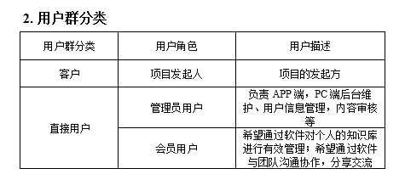

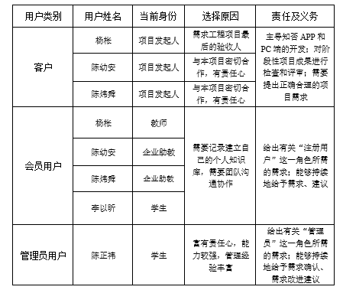
1
愿景和范围
在和助教进行讨论的基础上，我们对项目进行了用户群的分类，并为此编写了一份较为全面的用户群分类文档，且找到并确认了较合适的用户代表。

Slide 5

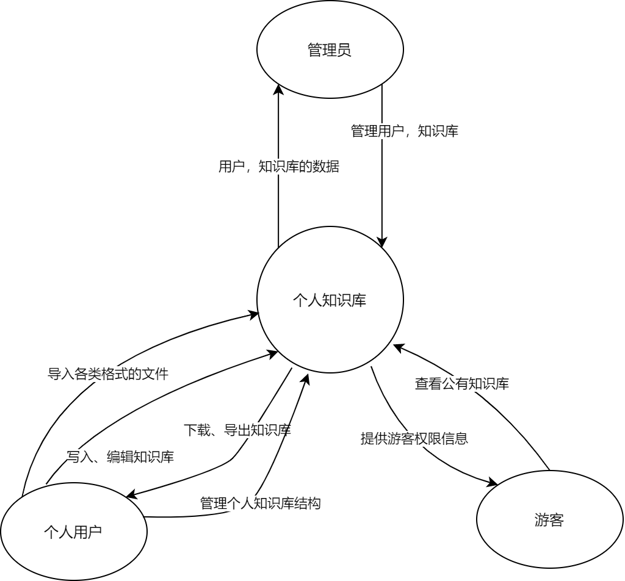
1
愿景和范围
我们与这些用户代表进行开会、讨论后，我们进行了Vision and Scope文档以及关联图的编写和绘制。

Slide 6
2
需求获取^{[2]}

Slide 7

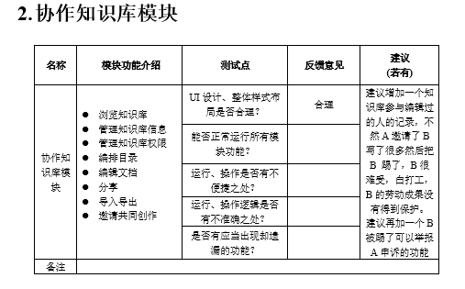
2
需求获取——用户访谈
我们对用户代表进行了访谈，获取了他们的想法以及需求，并编制成了用户反馈报告，我们将认真考虑用户代表的建议和意见。

Slide 8
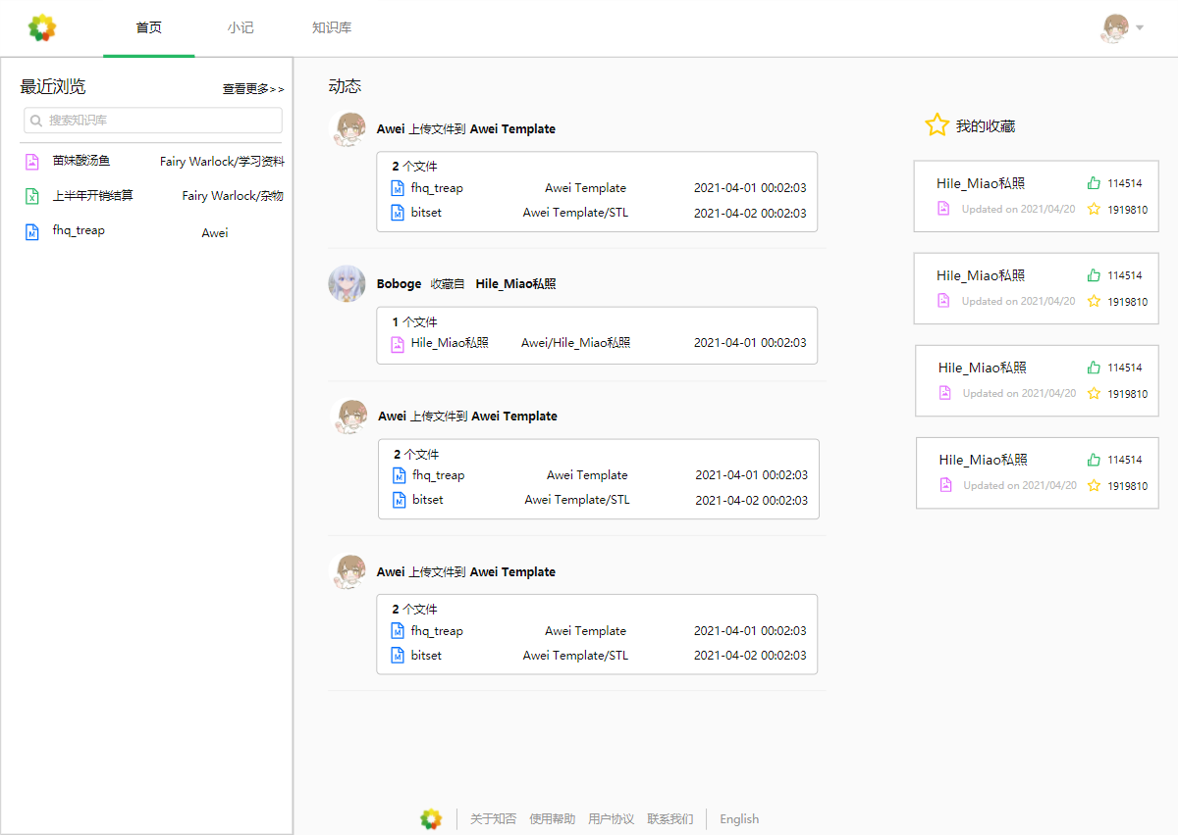
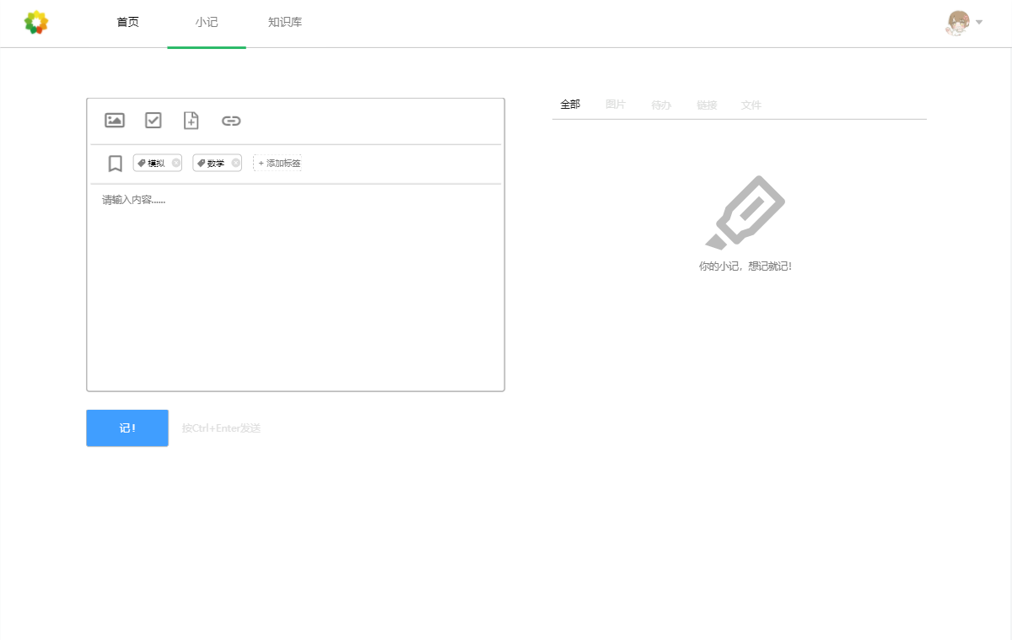
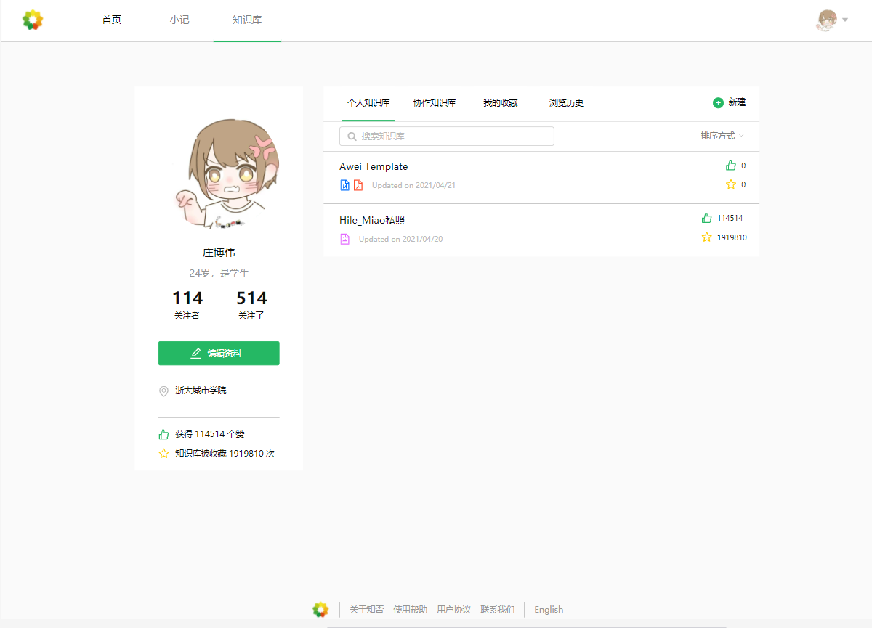
2
需求获取——界面原型
我们根据用户的需求使用墨刀进行了界面原型的绘制，并积极与用户沟通、确定界面原型，下面是其中的一部分。

Slide 9
3
用例文档^{[5]}

Slide 10

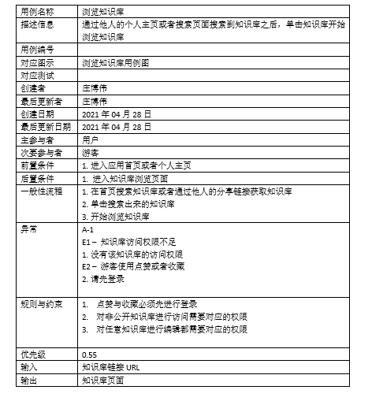
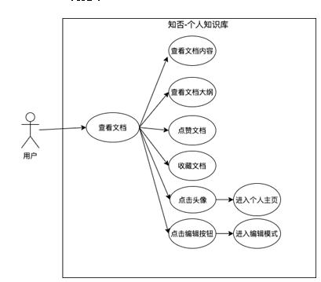
3
用例文档
在界面原型的基础上，我们对项目需要实现的功能进行了归类和汇总，并整理成了用例文档、绘制了用例图。

Slide 11
4
需求规格说明^{[1]}

Slide 12

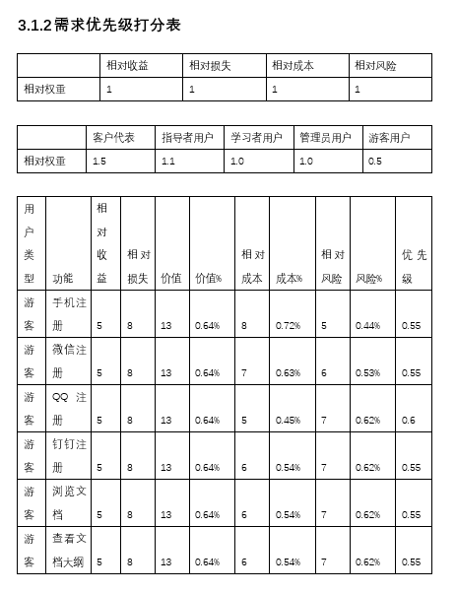
4
需求规格说明
之后，我们对需求进行了详细的分析，编写了需求规格说明，并在其中详细的标明了每个需求的优先级等数据。
优先级采用QFD算法。公式：优先级=（价值）/（成本+风险）

Slide 13
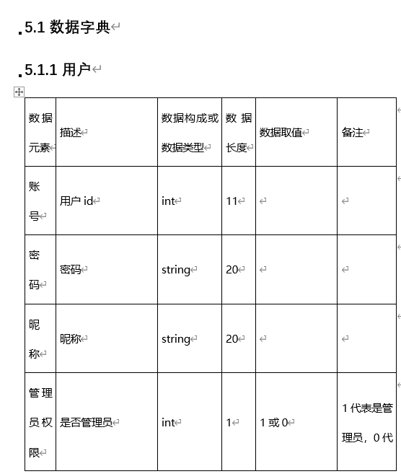
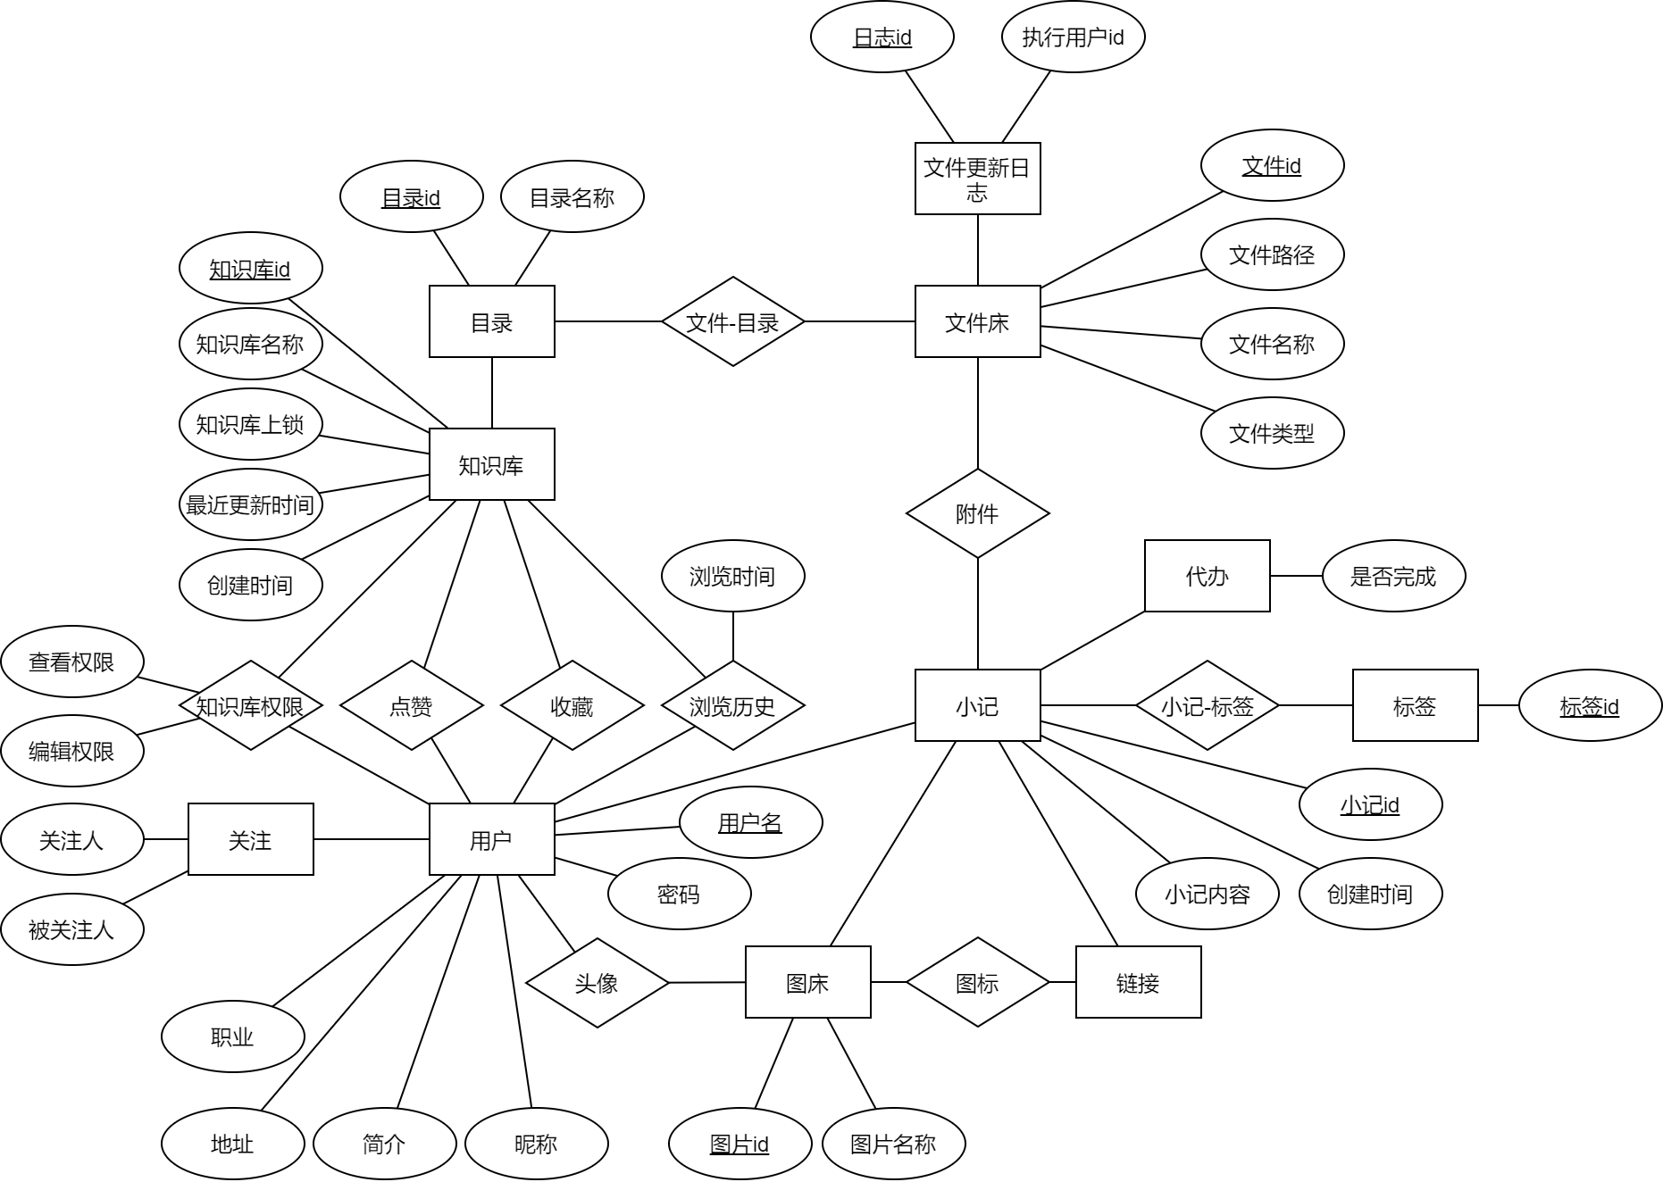
4
需求规格说明
在需求规格说明文档中，我们定义了项目所需的数据字典，并根据数据字典绘制了E-R图。

Slide 14
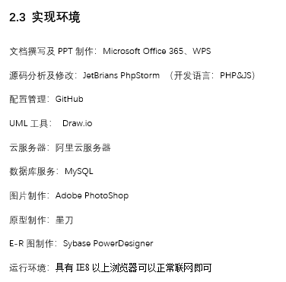
4
需求规格说明
在需求规格说明文档中，我们定义了项目的实现环境以及运行环境。

Slide 15
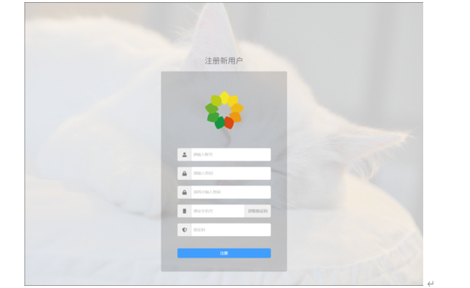
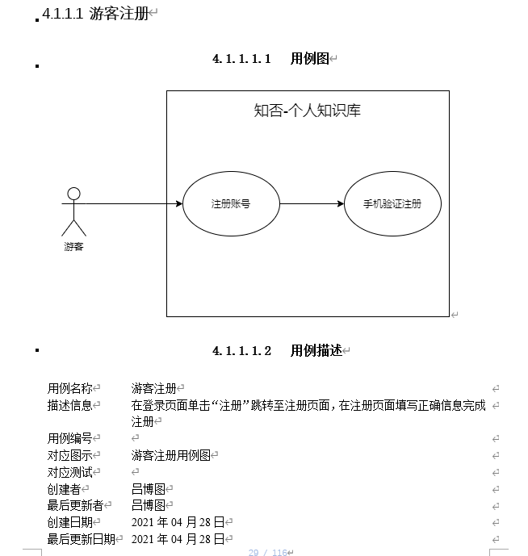
4
需求规格说明
为了更好的详细说明需求，提高交流效率，我们将用例图、用例描述以及相应的界面原型嵌入了需求规格说明文档中。

Slide 16
5
参考资料

Slide 17
5
参考资料
SRA2021-G03-软件需求规格说明书v0.10
SRA2021-G03-用户反馈报告-陈正祎
SRA2021-G03-用户群分类1.0
SRA-2021-项目愿景与范围1.0
SRA2021-G03-用例图和用例描述0.2

Slide 18
6
小组评价和分工

Slide 19
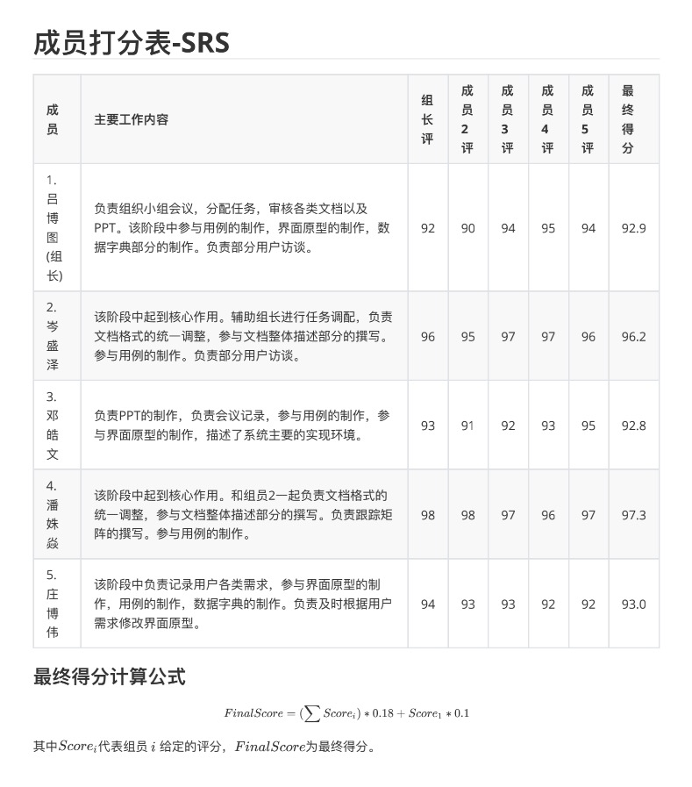
6
本次分工及小组成员评价

Slide 20
感谢欣赏

